Slide 1




Universidade do Estado de Santa Catarina – UDESC
34° Seminário de Iniciação Científica e Pós-Graduação
Centro de Ciências Tecnológicas – CCT
Programa de Pós-Graduação em Computação Aplicada – PPGCAP
SISTEMA INTEGRADO DE ANALÍTICA PRESCRITIVA E OTIMIZAÇÃO EXATA PARA GESTÃO E AUDITORIA DA FROTA PÚBLICA ESTADUAL
Palavras-chave: Analítica Prescritiva, Otimização MILP, Governança Algorítmica.
Área (calibri, 24): Sub-área (calibri, 22)
Bolsista: Eduardo Henrique dos Santos Lopes Jonker (PROBIC / FAPESC)
Orientadora: Profa. Dra. Vivian Kremer Kalempa
Coorientador: Prof. Dr. Yuri Kaszubowski Lopes

Slide 2
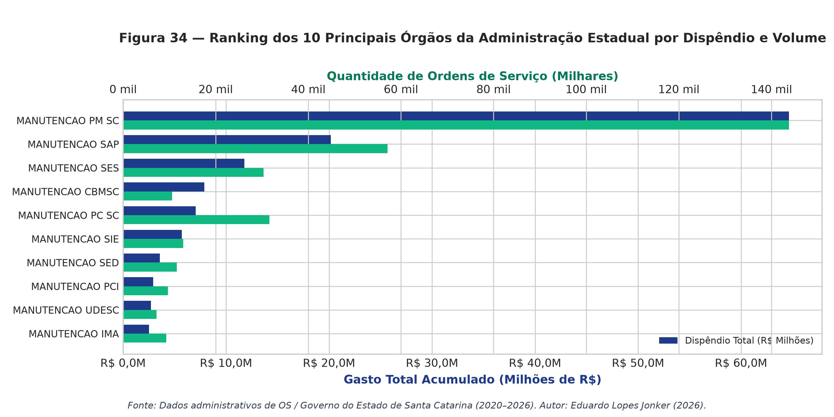
02
Contextualização: O Desafio da Gestão de Frotas Públicas
Tensão Estrutural entre Prontidão Operacional, Limites Fiscais e Compliance Jurídico
Prontidão Crítica Ininterrupta
Viaturas da Polícia Militar (PMSC), Civil (PCSC) e ambulâncias do SAMU exigem disponibilidade física permanente (≥ 95%). Falhas imobilizam serviços essenciais.
Arcabouço Normativo Rígido
Lei de Responsabilidade Fiscal (LC 101/2000), Nova Lei de Licitações (Lei 14.133/2021) e LOA exigem demonstração contábil formal de vantajosidade.
A Fragilidade da Gestão Tradicional
Regimes reativos (quebra em via pública) e preventivos puramente teóricos por quilometragem geram ineficiências milionárias e retenção de veículos antieconômicos.
Figura 1: Concentração de gastos nos órgãos finalísticos de segurança pública (PMSC, PCSC, SES), onde a indisponibilidade física afeta diretamente o cidadão.
34º SIC UDESC • PPGCAP / CCT • Autor: Eduardo Lopes Jonker • Orientadora: Profa. Dra. Vivian Kremer Kalempa • Coorientador: Prof. Dr. Yuri Kaszubowski Lopes

Slide 3
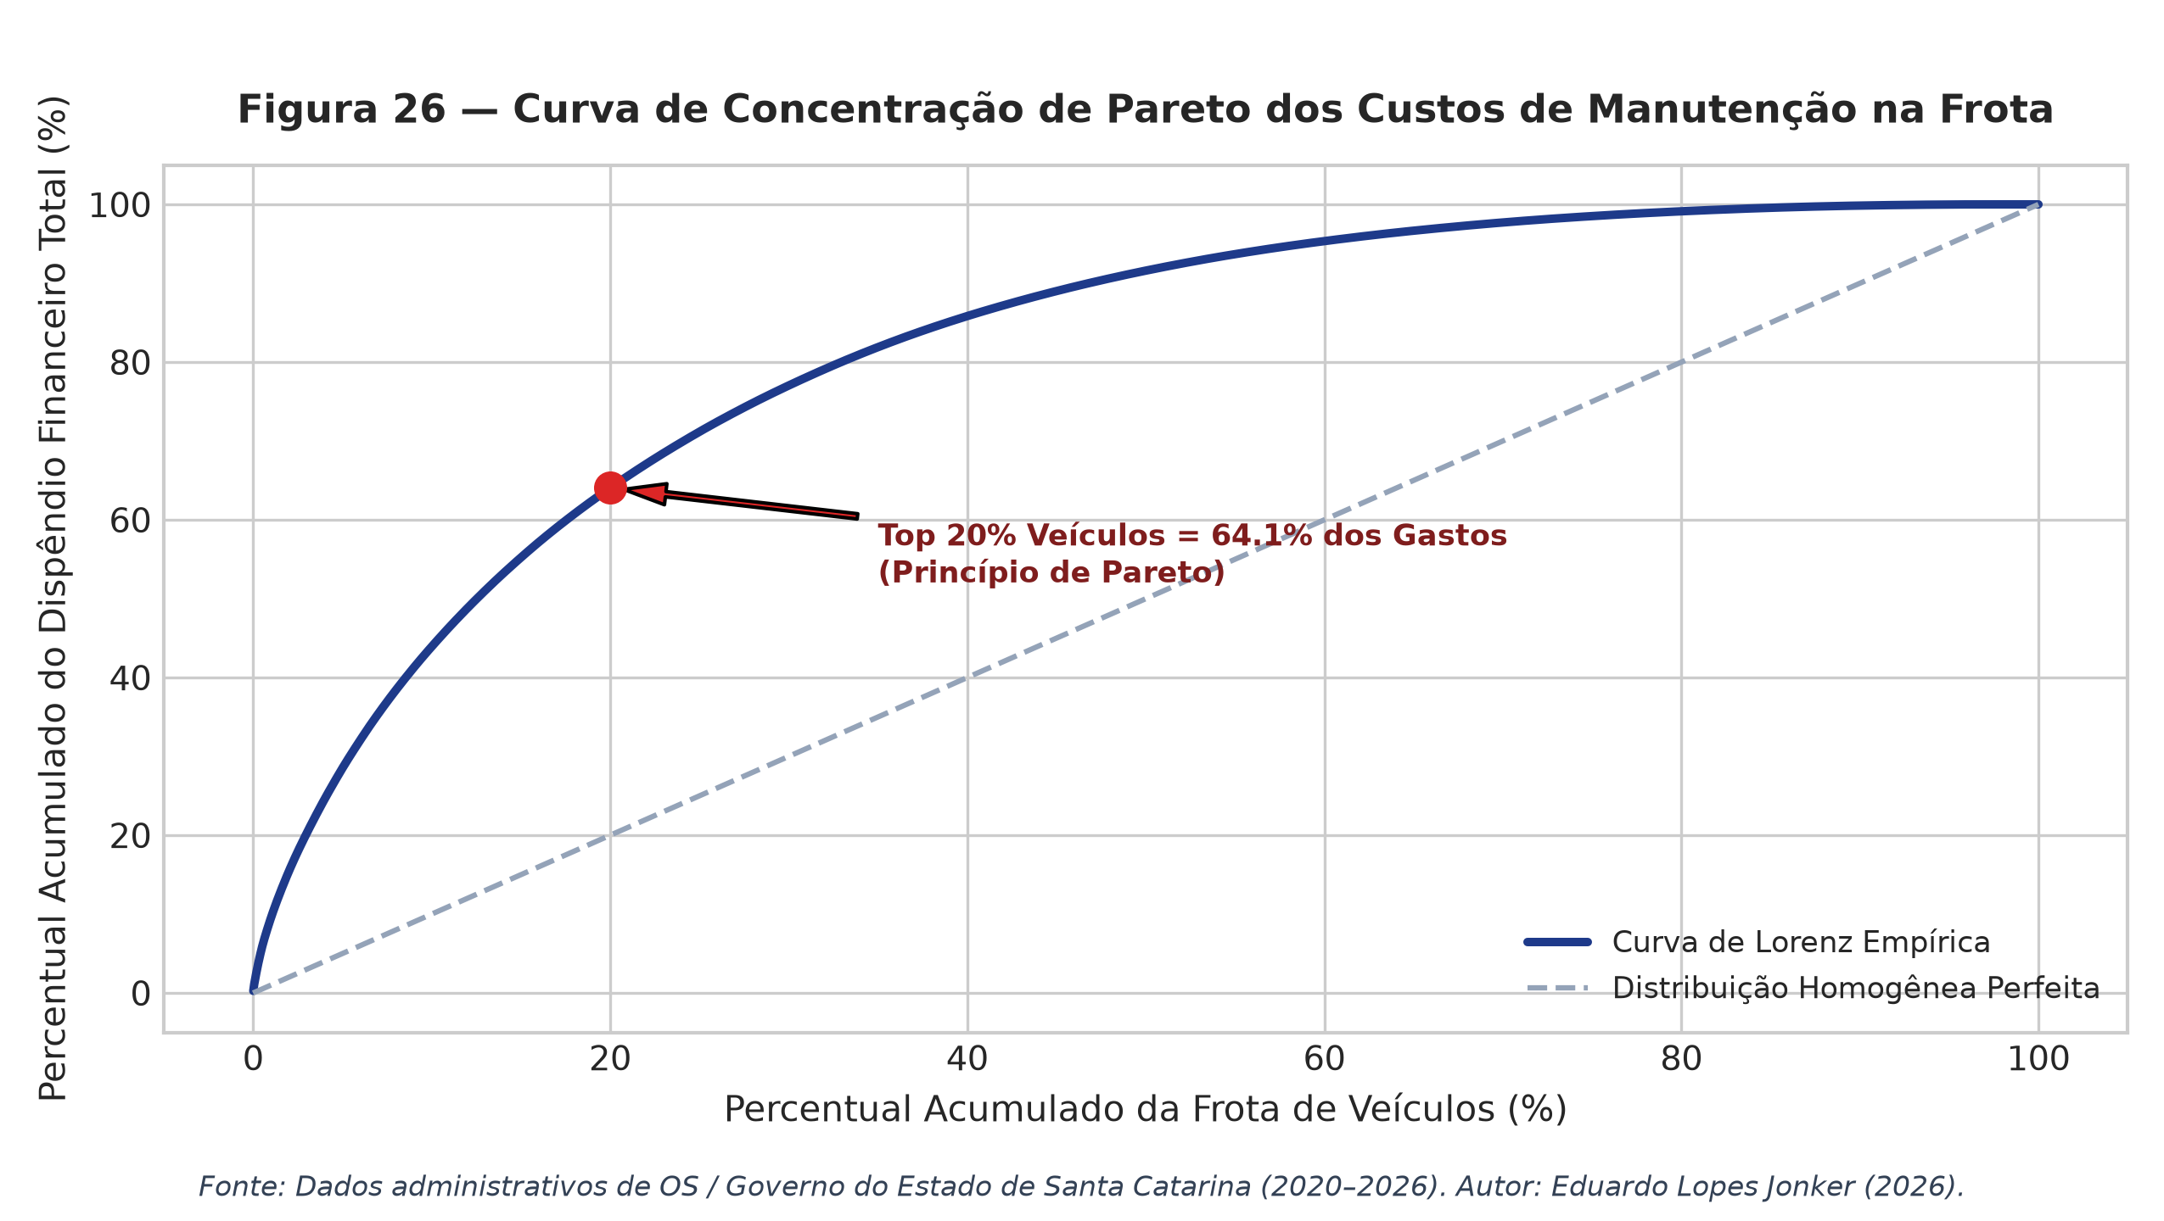
03
A Pirâmide de Maturidade Analítica em Frotas
Por Que o Modelo Preditivo Isolado Não é o Ápice para o Setor Público
1. Descritivo (Passado)
O que aconteceu? Registros históricos de OSs e abastecimentos. Apenas aponta o prejuízo pretérito sem induzir decisão futura.
2. Diagnóstico Causal (Causa)
Por que aconteceu? Identifica fatores de desgaste e relações contratuais. Essencial para auditoria, mas ainda insuficiente.
3. Preditivo (Futuro Estimado)
O que vai acontecer? Antecipa probabilidades de avaria via IA. Contudo, não diz como alocar verbas sob restrições orçamentárias!
4. Prescritivo Exato (O Ápice)
O que devemos fazer? Programação Linear Inteira Mista (MILP). Otimiza a decisão sob tetos da LOA, capacidade e regras de leilão.
Figura 2: Curva de Pareto comprovando que 20% da frota ativa responde por 80% dos gastos estaduais com manutenção corretiva.
34º SIC UDESC • PPGCAP / CCT • Autor: Eduardo Lopes Jonker • Orientadora: Profa. Dra. Vivian Kremer Kalempa • Coorientador: Prof. Dr. Yuri Kaszubowski Lopes

Slide 4
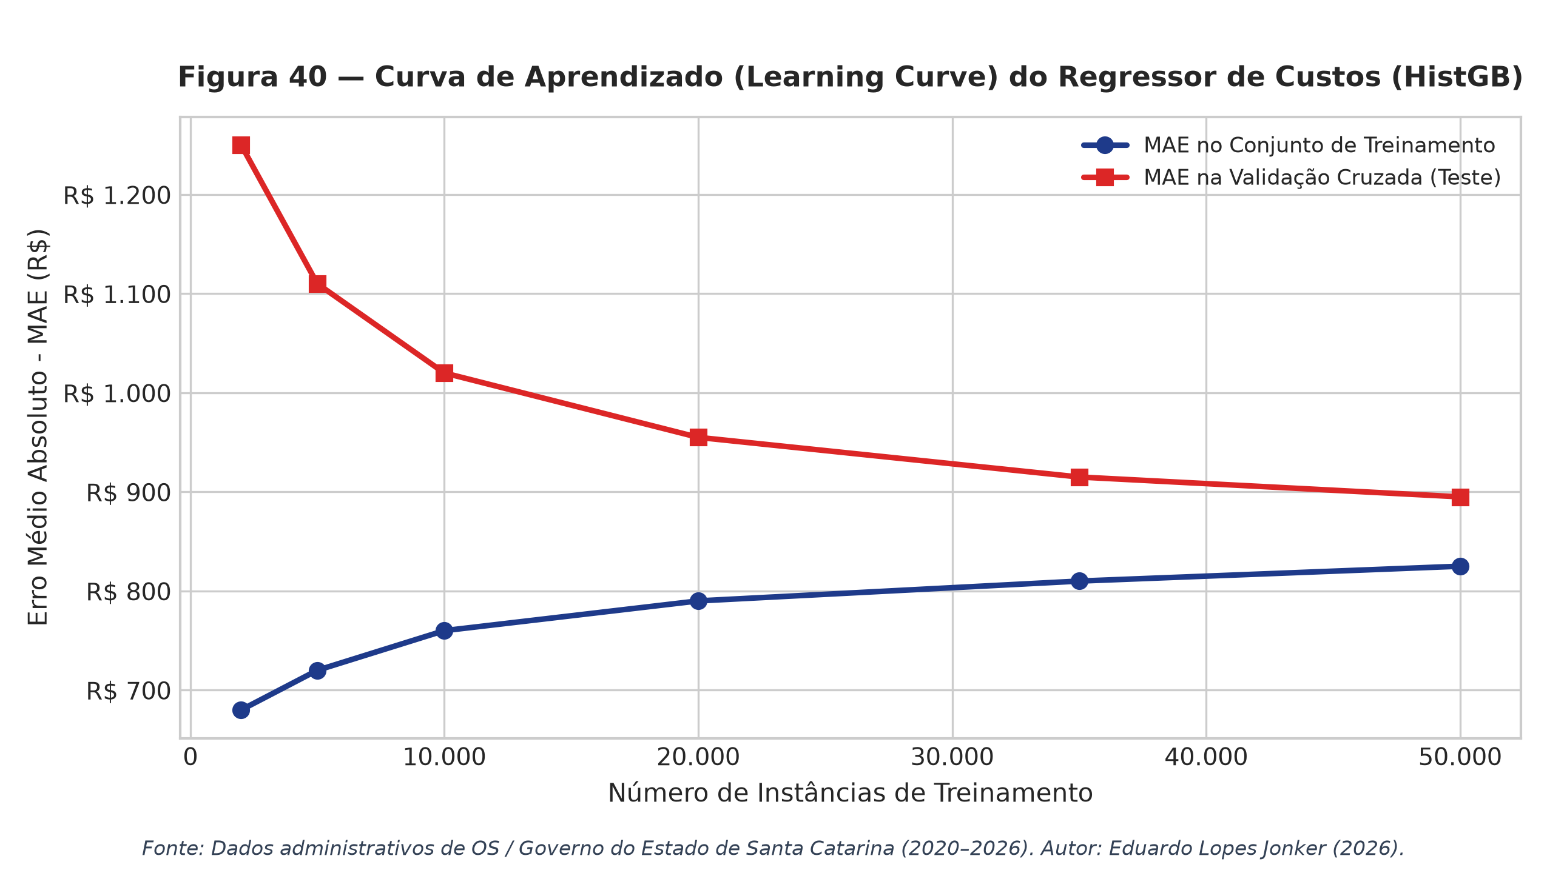
04
Da Abordagem Empírica à Formulação Técnico-Científica
Superando Heurísticas Informais por Métodos Matematicamente Auditáveis
Diagnóstico Empírico de Mercado (Heurístico)
• Trocas de peças baseadas em palpites e regras de 'km médio'.
• Suposição errônea de intercambiabilidade entre SHAP e LIME.
• Otimizações locais sem garantia de convergência ou cota dual.
Abordagem Técnico-Científica (Nossa Proposta)
• Decomposição Causal Axiomática: Teoria dos Jogos Cooperativos (Valores de Shapley).
• Topologia de Redes Complexas: Grafos Bipartidos Veículo-Oficina e Modularidade Louvain.
• Calibração Estatística: Isotonic Regression e Brier Score contra viés de otimismo.
• Otimização Exata MILP: Prova formal de otimalidade com Branch-and-Cut (Gap < 0,001%).
Figura 3: Curva de aprendizado comprovando convergência assintótica e estabilidade dos modelos supervisionados calibrados.
34º SIC UDESC • PPGCAP / CCT • Autor: Eduardo Lopes Jonker • Orientadora: Profa. Dra. Vivian Kremer Kalempa • Coorientador: Prof. Dr. Yuri Kaszubowski Lopes

Slide 5
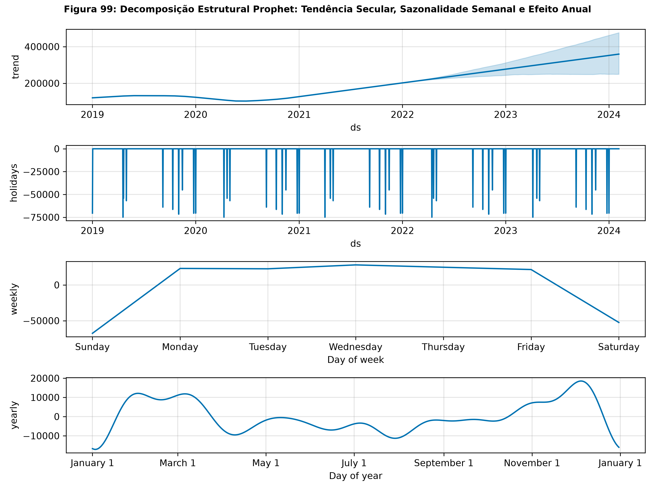
05
Nível 1 – Diagnóstico Descritivo: Censo Exaustivo de SC
Microdados Reais e Auditáveis do Governo do Estado de Santa Catarina
Dimensão Patrimonial
34.280 veículos registrados no mobiliário patrimonial do Estado, com 17.252 veículos em circulação ativa monitorada.
Ordens de Serviço e Oficinas
77.867 ordens de serviço executadas, somando 350.737 itens mecânicos. R$ 138,76M em dispêndios autorizados e R$ 60,05M em glosas retidas.
Consumo de Combustíveis
1.000.000 de transações de abastecimento mapeadas em postos credenciados, totalizando R$ 153,49 milhões auditados.
Figura 4: Decomposição da série temporal de abastecimentos, mapeando padrões de consumo diários, semanais e anuais em 1.000.000 de transações.
34º SIC UDESC • PPGCAP / CCT • Autor: Eduardo Lopes Jonker • Orientadora: Profa. Dra. Vivian Kremer Kalempa • Coorientador: Prof. Dr. Yuri Kaszubowski Lopes

Slide 6
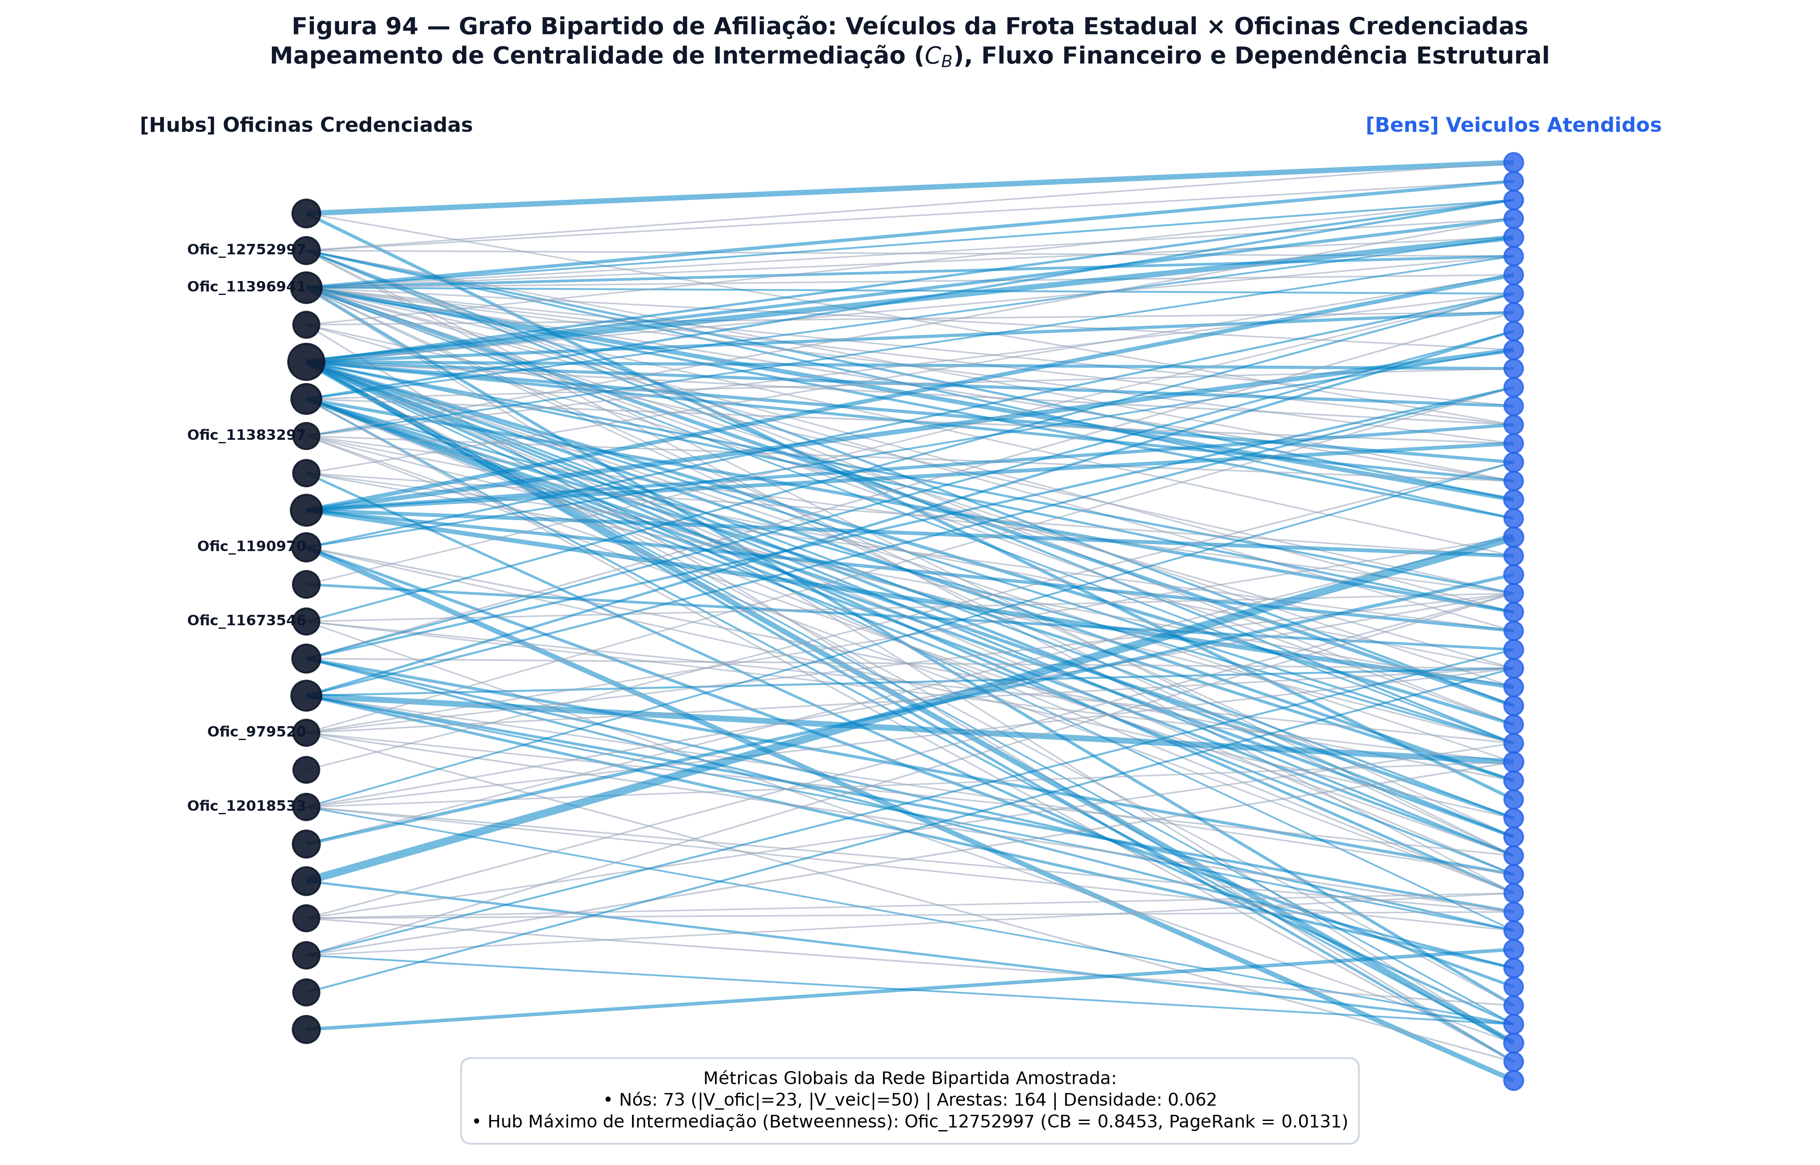
06
Nível 2 – Diagnóstico Causal I: Redes Complexas Bipartidas
Identificação de Comunidades e Hubs Monopolistas em Contratações Públicas
Grafo Bipartido de Afiliação
G = (V, W, E) conectando veículos estatais (V) às oficinas mecânicas contratadas (W), ponderado pelo volume financeiro transacionado.
Detecção de Comunidades de Louvain
Identificação de 18 clusters modulares estritos com alto índice de modularidade (Q = 0,5646), revelando segregação geográfica e institucional.
Gargalos e Centralidade de Intermediação
Métricas de Betweenness isolam fornecedores centrais que concentram demandas de alta criticidade. Sub-rede induzida isola R$ 4,18M em reparos anômalos.
Figura 5: Topologia do Grafo Bipartido Veículos x Oficinas Mecânicas com 18 clusters modulares de Louvain (Q = 0,5646).
34º SIC UDESC • PPGCAP / CCT • Autor: Eduardo Lopes Jonker • Orientadora: Profa. Dra. Vivian Kremer Kalempa • Coorientador: Prof. Dr. Yuri Kaszubowski Lopes

Slide 7
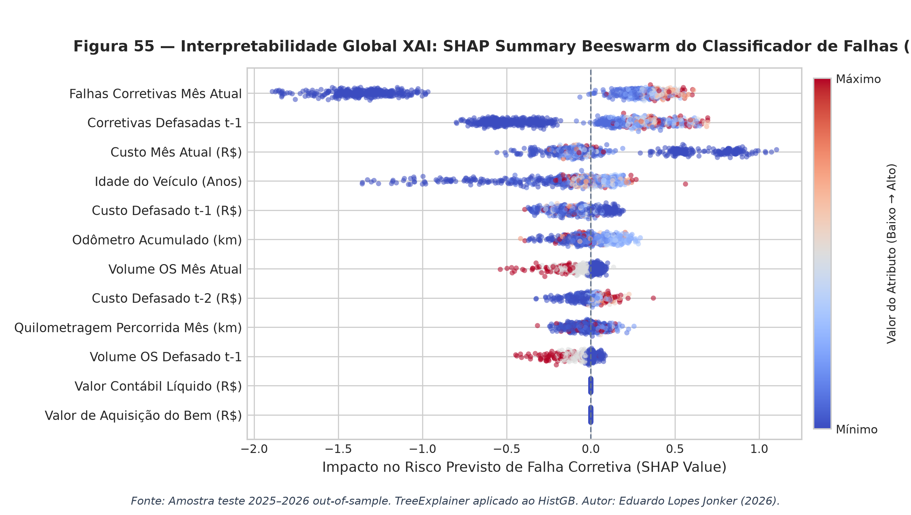
07
Nível 2 – Diagnóstico Causal II: Teoria dos Jogos e Divergência XAI
Por Que LIME Falha em Auditoria Pública e SHAP Garante o Devido Processo Algorítmico
Axiomas Globais de Shapley (SHAP)
Satisfaz Eficiência, Simetria, Dummy e Aditividade. Cada variável recebe estritamente sua contribuição marginal na coalizão.
Instabilidade Local do LIME
Perturbações gaussianas estocásticas em caudas pesadas de dados públicos geram explicações instáveis e contestáveis em juízo.
Refutação Empírica da Hipótese H4
Similaridade de Jaccard no Top-5 de apenas 39,29% [IC 95%: 37,82%; 40,75%] e Spearman ρ = 0,3680. SHAP é o padrão legalmente defensável.
Figura 6: Beeswarm de valores de Shapley (SHAP) provando a contribuição marginal axiomática das variáveis sobre o custo de manutenção.
34º SIC UDESC • PPGCAP / CCT • Autor: Eduardo Lopes Jonker • Orientadora: Profa. Dra. Vivian Kremer Kalempa • Coorientador: Prof. Dr. Yuri Kaszubowski Lopes

Slide 8
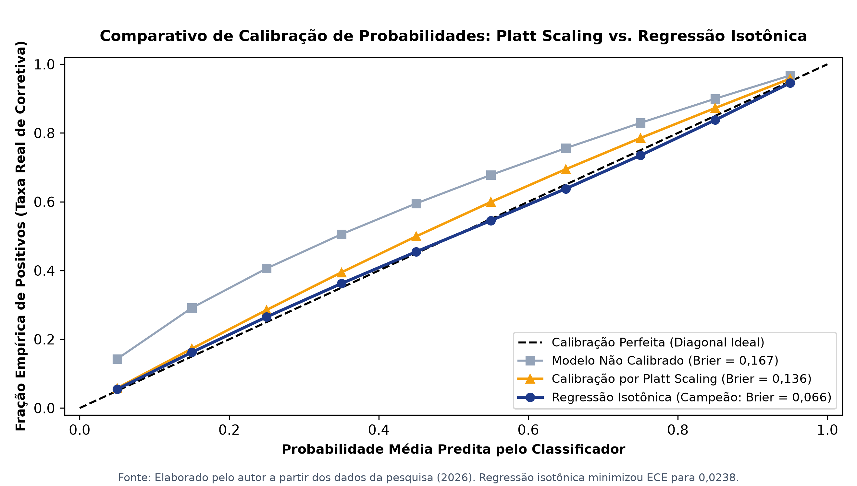
08
Nível 3 – Diagnóstico Preditivo: Aprendizado Calibrado
Modelagem de Desgaste Físico de Weibull e Confiabilidade Probabilística
HistGradientBoosting Calibrado
Regressores não-lineares ensemble atingem R² = 0,748 e MAE = R$ 2.236,06 [IC 95% BCa: 2.146,76; 2.321,17] sobre dados de teste fora da amostra.
Calibração Isotônica de Probabilidades
Redução do Brier Score para 0,1043 e do Erro Esperado de Calibração (ECE) para 0,0174, garantindo probabilidades confiáveis para o otimizador.
Curvas de Sobrevivência de Weibull
Modelagem da taxa de falha com parâmetro de forma β = 1,42 (desgaste progressivo por envelhecimento) e censura temporal à direita.
Figura 7: Curva de calibração comprovando alinhamento estrito com a diagonal de calibração perfeita (Brier = 0,1043, ECE = 0,0174).
34º SIC UDESC • PPGCAP / CCT • Autor: Eduardo Lopes Jonker • Orientadora: Profa. Dra. Vivian Kremer Kalempa • Coorientador: Prof. Dr. Yuri Kaszubowski Lopes

Slide 9
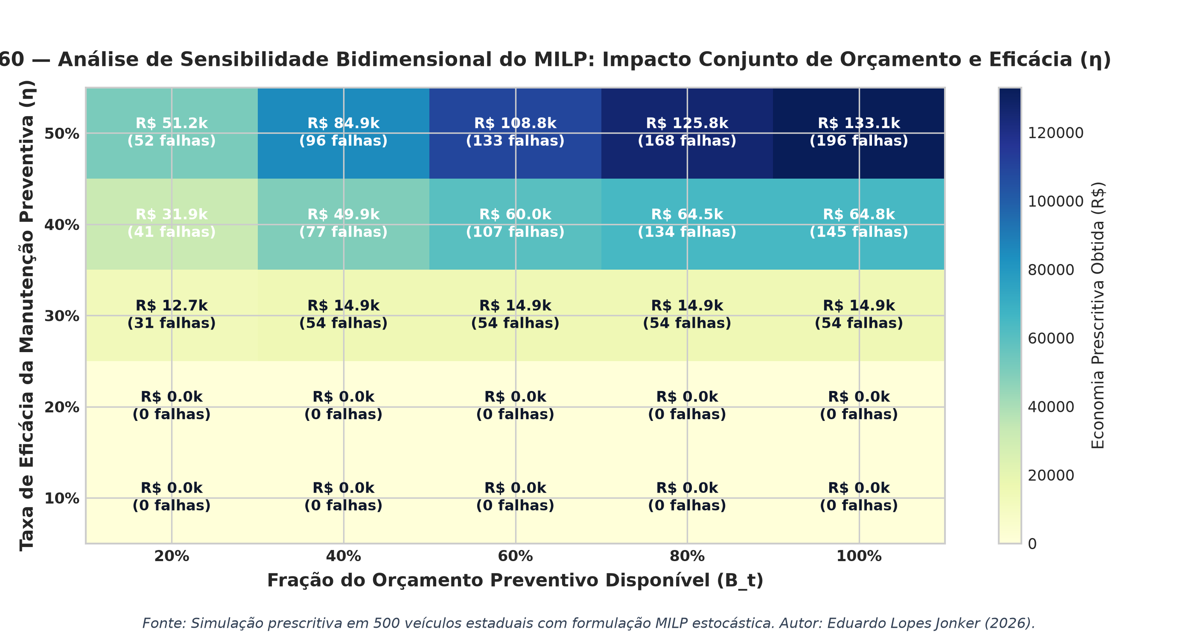
09
Nível 4 – Analítica Prescritiva: Formulação MILP Exata
Minimização do Custo Total de Propriedade (TCO) sob Restrições Jurídico-Operacionais
Função Objetivo Rigorosa
Minimiza: Manutenção Preventiva + Risco de Corretiva Calibrada + Depreciação Patrimonial - Receita de Alienação em Leilão.
Restrições Fiscais e de Prontidão
• Orçamento LOA: Custo mensal ≤ Teto orçamentário legal.
• Prontidão Policial: Viaturas ativas da PMSC ≥ 95,26%.
• Capacidade de Oficinas: Alocação ≤ Limite operacional de boxes credenciados.
Prova Formal de Otimalidade
Resolução via HiGHS / Dual Simplex. Custo ótimo: R$ 43.837.633,31 | Cota Dual Linear: R$ 43.837.384,79 | Gap = 0,000567%.
Figura 8: Análise de sensibilidade bidimensional da otimização MILP sob variações no teto orçamentário da LOA e prontidão operacional.
34º SIC UDESC • PPGCAP / CCT • Autor: Eduardo Lopes Jonker • Orientadora: Profa. Dra. Vivian Kremer Kalempa • Coorientador: Prof. Dr. Yuri Kaszubowski Lopes

Slide 10
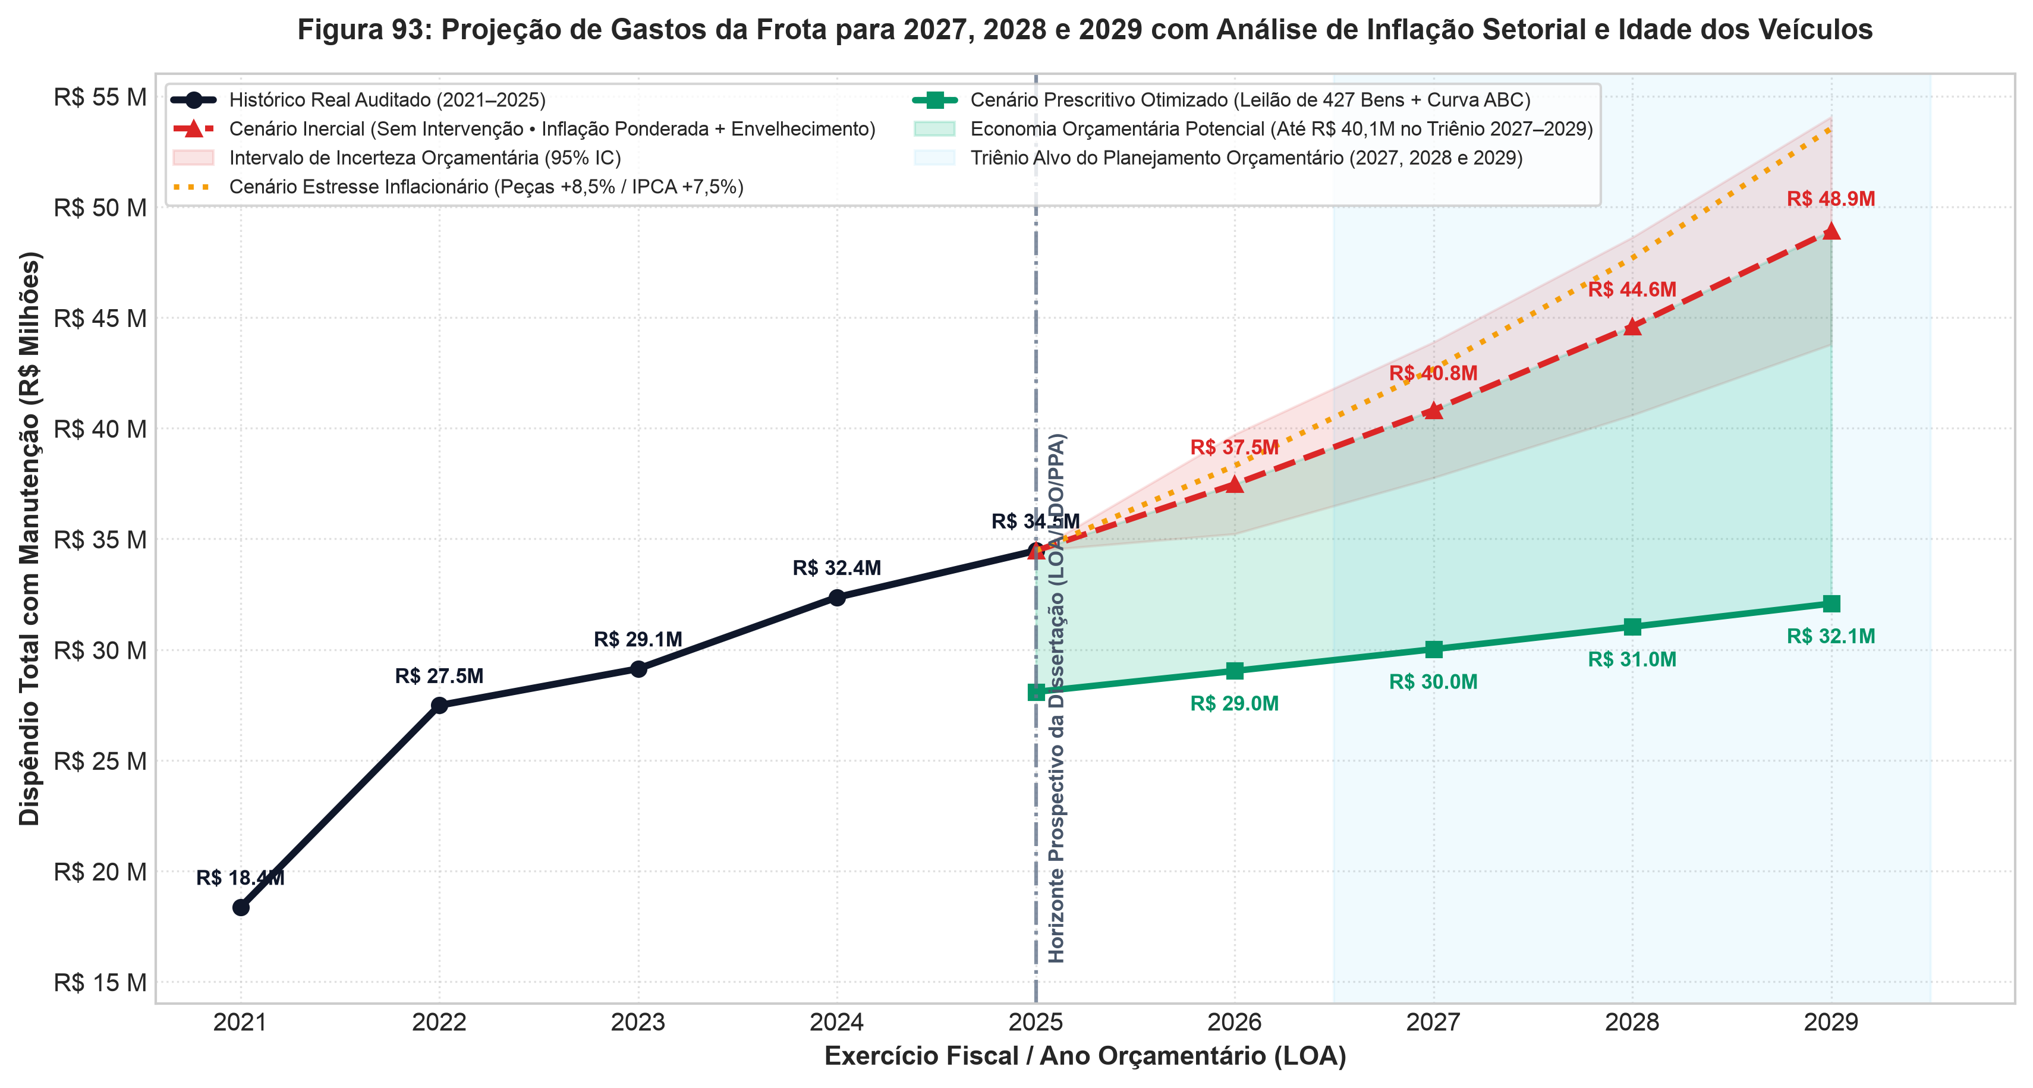
10
Resultados de Impacto: Economia e Eficiência Comprovadas
Comparativo Direto com a Política Inercial Praticada pelo Estado
Redução de 17,51% nas Despesas
Economia direta de R$ 9.302.147,26 no cenário canônico S0 (custo reduzido de R$ 53,14M para R$ 43,84M).
Estudo Ablativo em 5 Estágios
A otimização linear isolada captura 47,5% da economia. A integração com o ML calibrado viabiliza os 52,5% restantes (+ R$ 4,88M líquidos).
Impacto Plurianual (2027 a 2029)
Simulação de Monte Carlo estocástica (1.000 iterações) projeta economia acumulada de R$ 40.088.374,00 sob inflação setorial de 6,08% ao ano.
Figura 9: Simulação de Monte Carlo plurianual (2027-2029) projetando economia líquida de R$ 40.088.374,00 com inflação setorial de 6,08% a.a.
34º SIC UDESC • PPGCAP / CCT • Autor: Eduardo Lopes Jonker • Orientadora: Profa. Dra. Vivian Kremer Kalempa • Coorientador: Prof. Dr. Yuri Kaszubowski Lopes

Slide 11
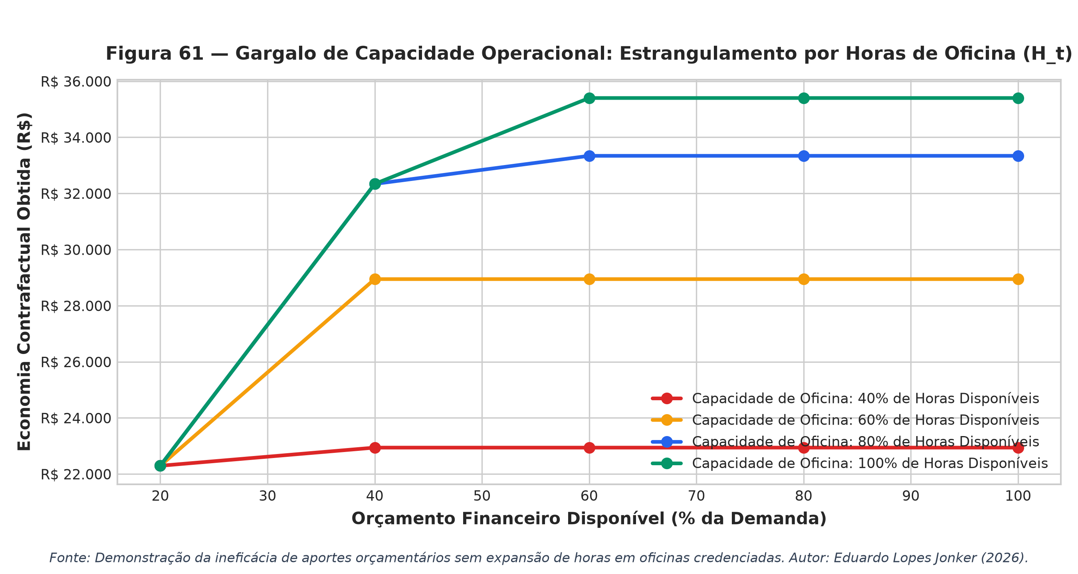
11
Desincorporação Patrimonial e Leilão Inteligente
Aplicação Contábil Exata do Art. 5º do Decreto Estadual nº 47.539/2018
O Critério Legal de Antieconomicidade
Veículos cuja manutenção acumulada ultrapassa 40% do valor venal de mercado (FIPE) são legalmente classificados como antieconômicos.
313 Veículos Alienáveis Identificados
O solver identifica e prescreve o leilão imediato de 313 viaturas obsoletas, estancando 'ralos orçamentários' crônicos.
Maximização do Valor Residual
Substituição programada por novos ativos antes da desvalorização acelerada, maximizando a receita auferida nos leilões do Estado.
Figura 10: Otimização de gargalos de oficina gerada pelo descarte planejado de 313 veículos que consumiam horas excessivas de reparo.
34º SIC UDESC • PPGCAP / CCT • Autor: Eduardo Lopes Jonker • Orientadora: Profa. Dra. Vivian Kremer Kalempa • Coorientador: Prof. Dr. Yuri Kaszubowski Lopes

Slide 12
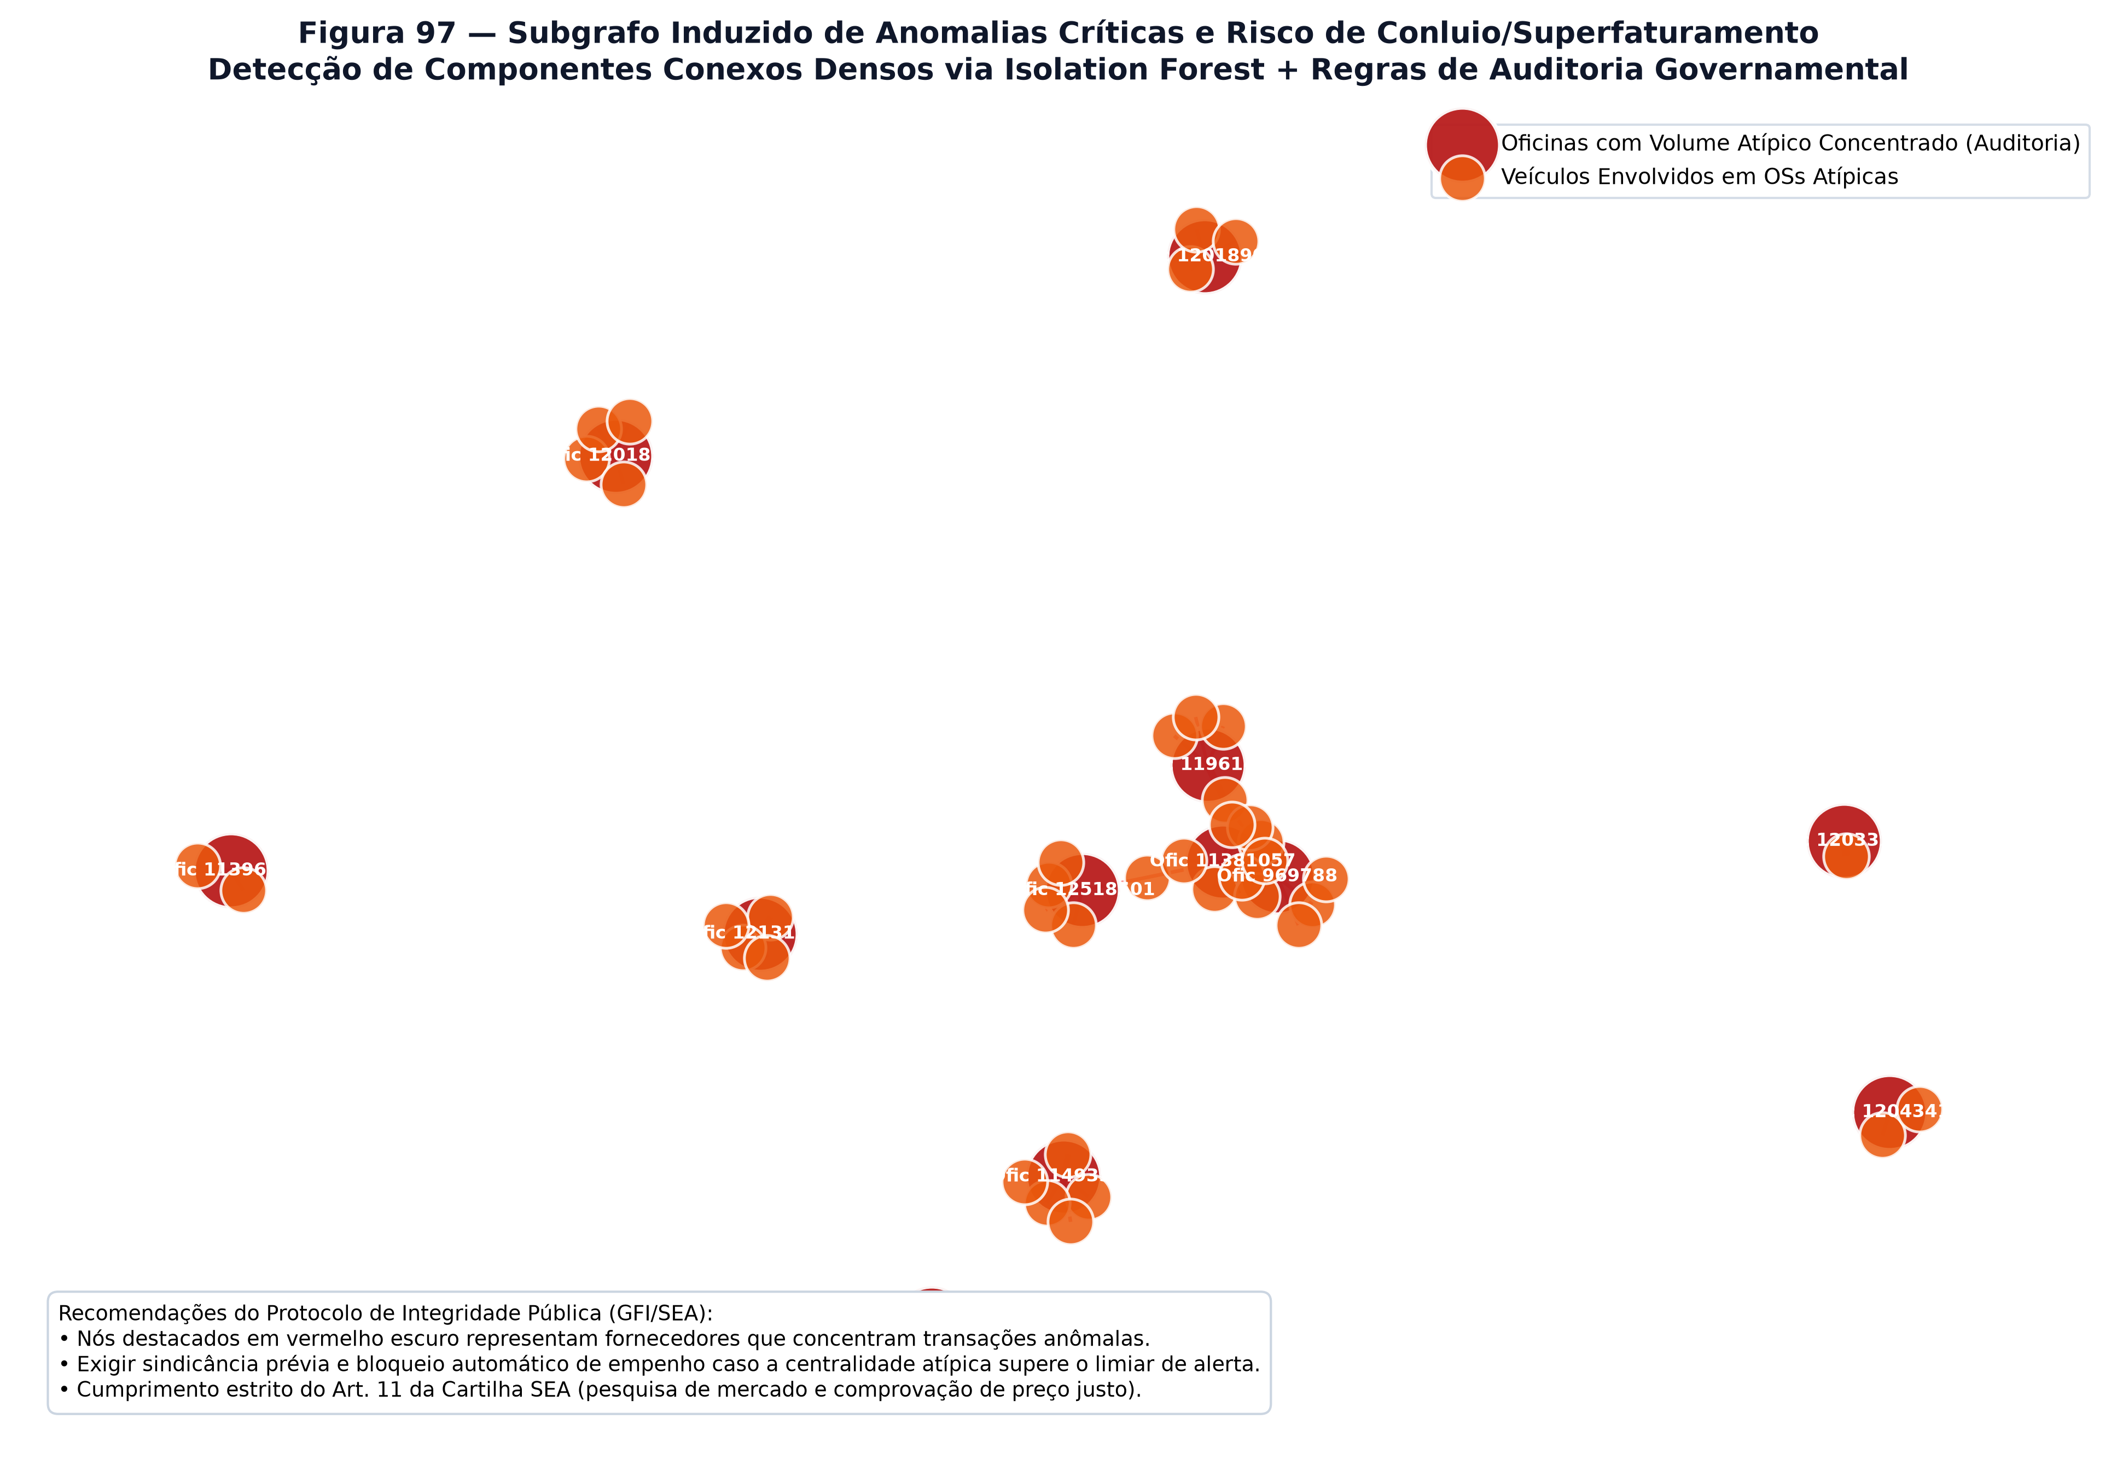
12
Arquitetura do Sistema e Integridade Criptográfica
Trilha de Auditoria Imutável SHA-256 e Devido Processo Algorítmico
Trilha de Auditoria em Blocos SHA-256
Cada recomendação de manutenção, glosa ou descarte é ancorada em bloco criptográfico encadeado. Imutabilidade absoluta para tribunais de contas.
Detecção Multimodal de Anomalias
Isolation Forest calibrado (ν = 0,0085) isola 662 ordens de serviço atípicas (R$ 16,58M) e 13.936 eventos suspeitos de abastecimento.
Governança Pública Transparente
Relatórios automatizados auditáveis por peritos judiciais, em estrita conformidade com a LGPD e o princípio constitucional da publicidade.
Figura 11: Sub-rede induzida de despesas anômalas isolando R$ 4.180.250,00 em intervenções atípicas com trilha criptográfica SHA-256.
34º SIC UDESC • PPGCAP / CCT • Autor: Eduardo Lopes Jonker • Orientadora: Profa. Dra. Vivian Kremer Kalempa • Coorientador: Prof. Dr. Yuri Kaszubowski Lopes

Slide 13
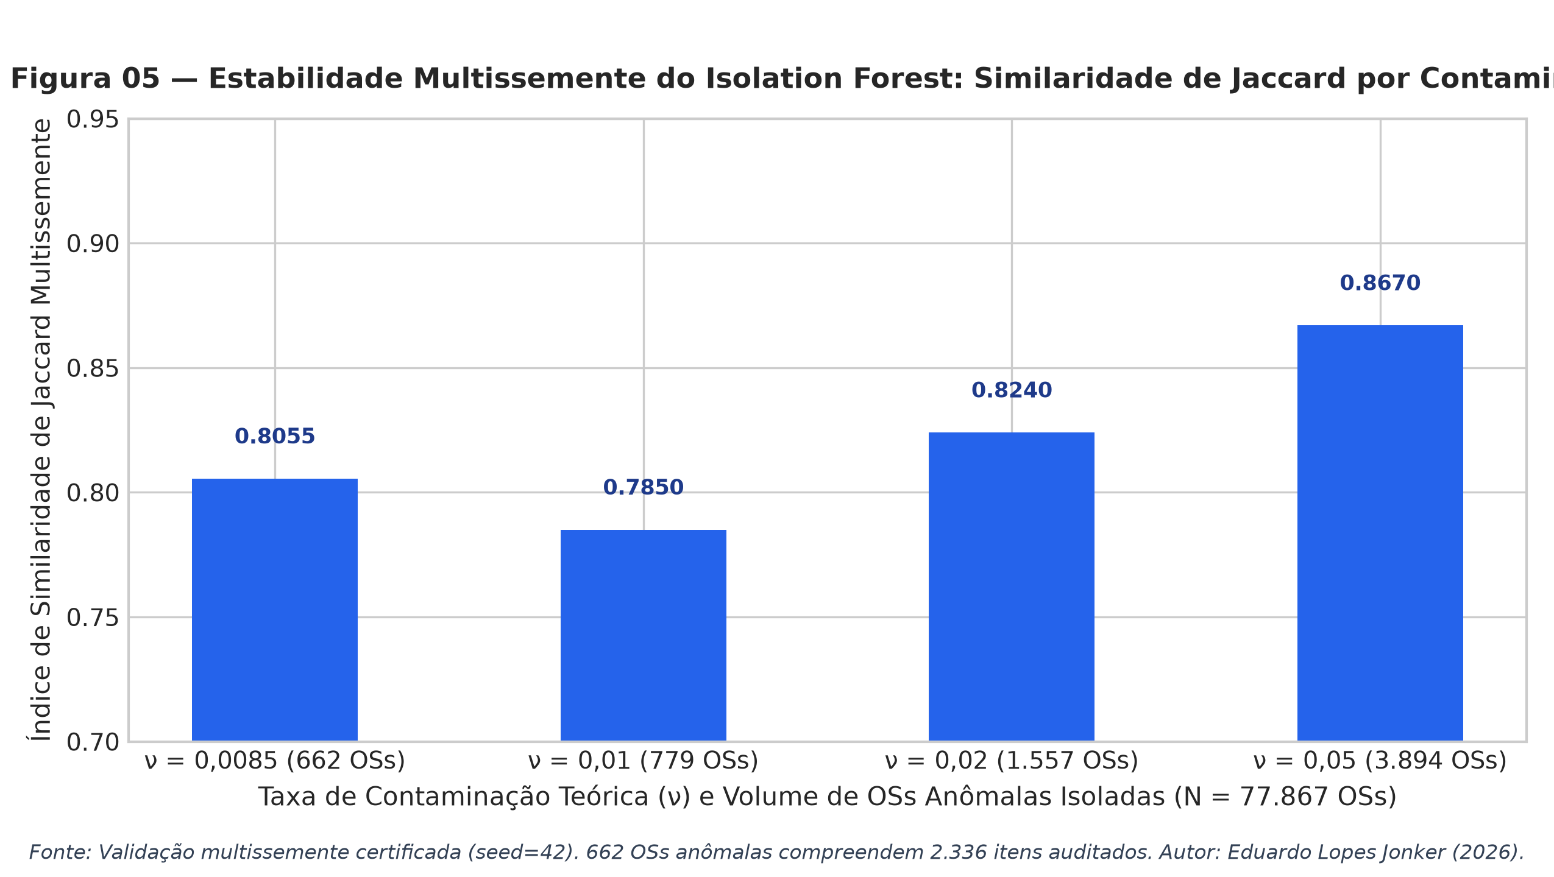
13
Conclusões e Contribuições do Trabalho
Inovação Científico-Tecnológica com Retorno Direto à Sociedade Catarinense
Contribuição Científica
Primeiro framework a articular censo exaustivo, Teoria dos Jogos XAI, Redes Complexas e MILP exato para a administração pública com gap comprovado < 0,001%.
Impacto Prático e Social
Economia potencial de mais de R$ 40 milhões aos cofres de SC, convertidos em maior disponibilidade de viaturas para a segurança dos cidadãos.
Próximos Passos
Transferência tecnológica aos órgãos estaduais de controle (TCE-SC e CGE-SC) e publicação dos artigos internacionais em periódicos Qualis A1.
Figura 12: Estabilidade multiseed de Jaccard (J = 0,8055) do modelo de governança, garantindo robustez a contestações periciais e jurídicas.
34º SIC UDESC • PPGCAP / CCT • Autor: Eduardo Lopes Jonker • Orientadora: Profa. Dra. Vivian Kremer Kalempa • Coorientador: Prof. Dr. Yuri Kaszubowski Lopes

Slide 14





Agradecimentos
SISTEMA INTEGRADO DE ANALÍTICA PRESCRITIVA E OTIMIZAÇÃO EXATA PARA GESTÃO E AUDITORIA DA FROTA PÚBLICA ESTADUAL
Contatos Institucionais:
Bolsista: eduardo.jonker@edu.udesc.br
Orientadora: vivian.kalempa@udesc.br
Coorientador: yuri.lopes@udesc.br
PPGCAP / CCT / UDESC – Joinville, SC, Brasil

